Slide 1
Vocabulario
Lección 7

Slide 2
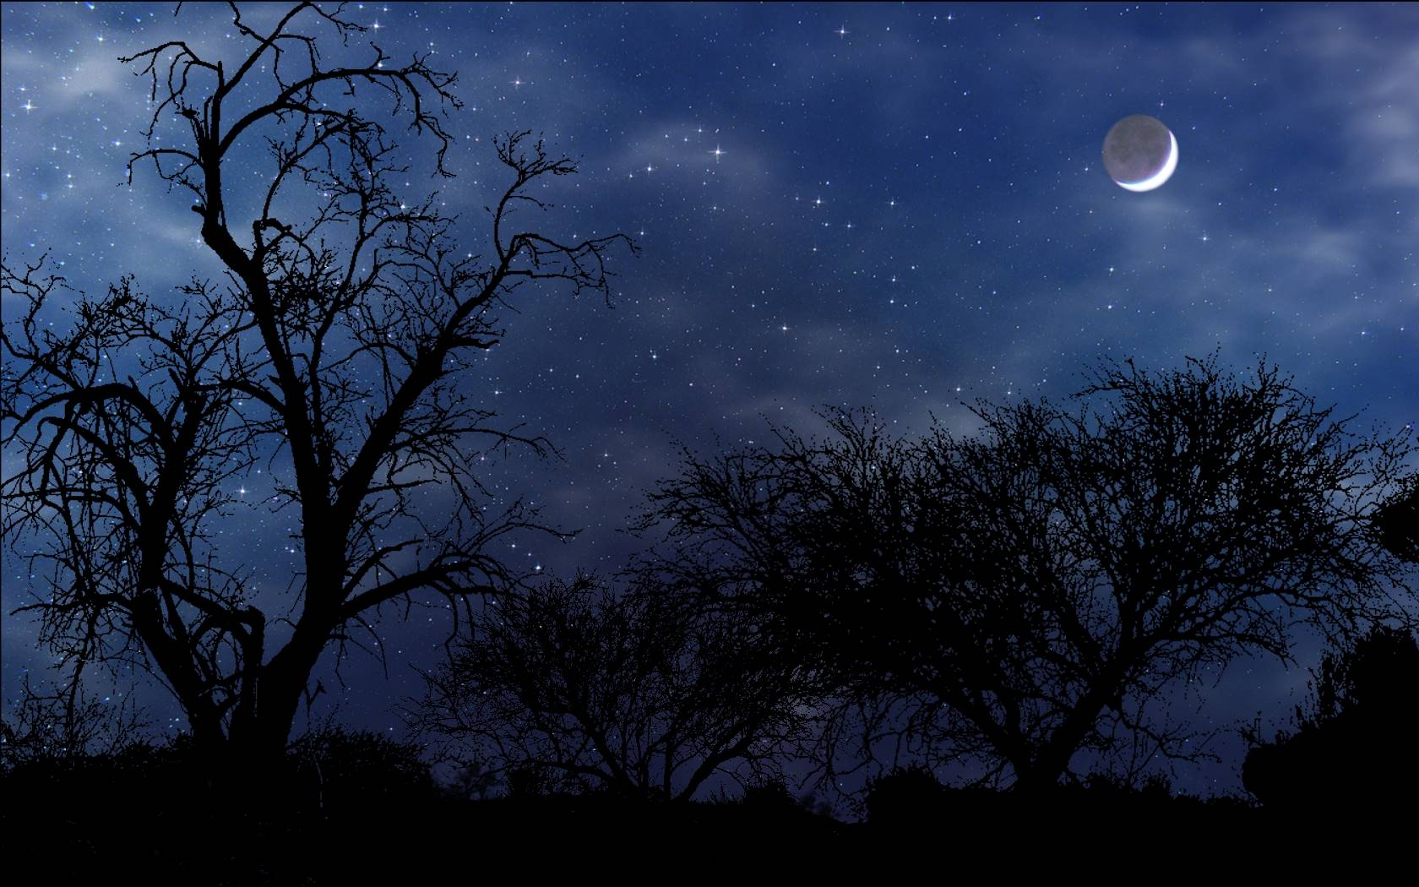
por la noche

Slide 3
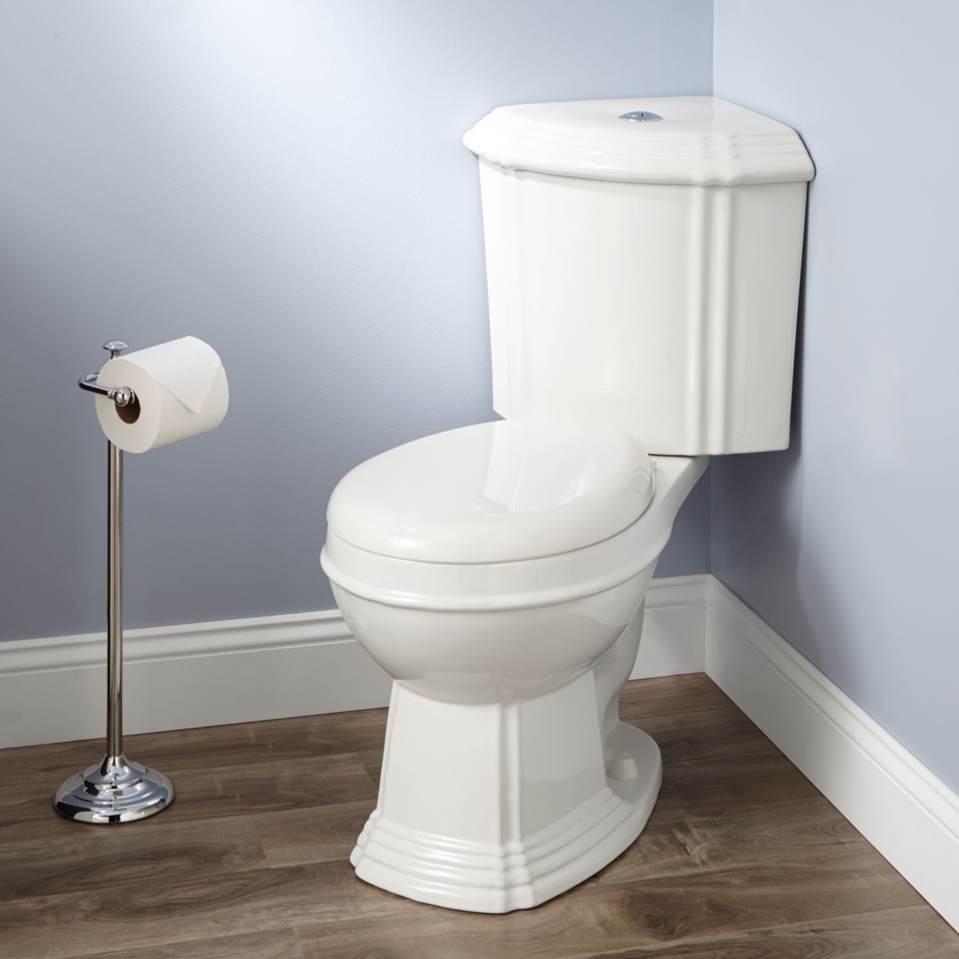
el inodoro

Slide 4
durante
During

Slide 5
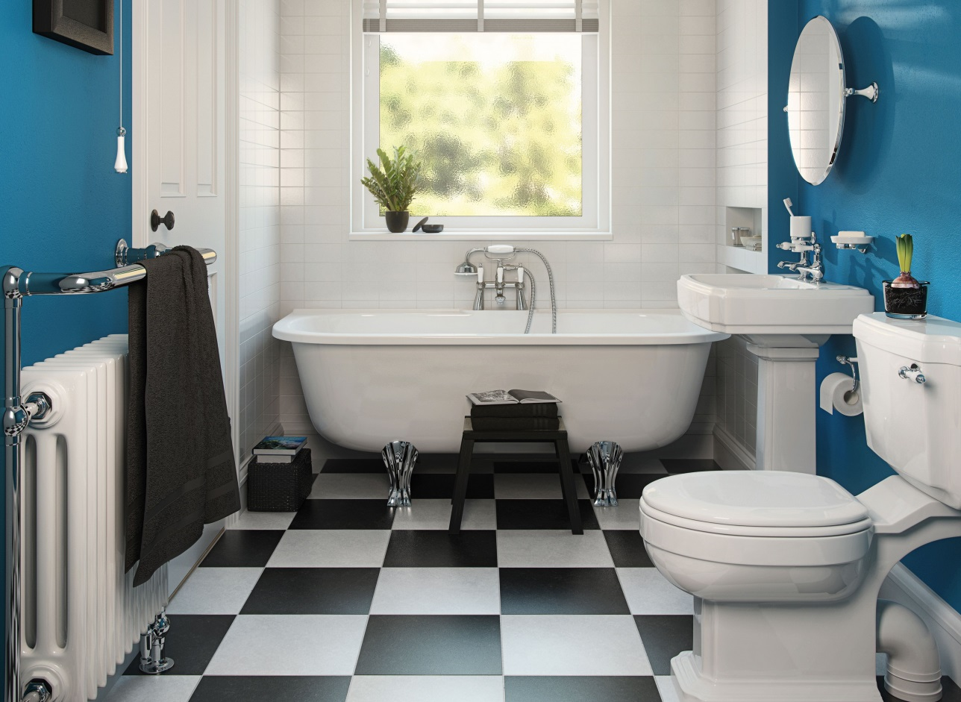
el cuarto de baño

Slide 6
por la mañana

Slide 7
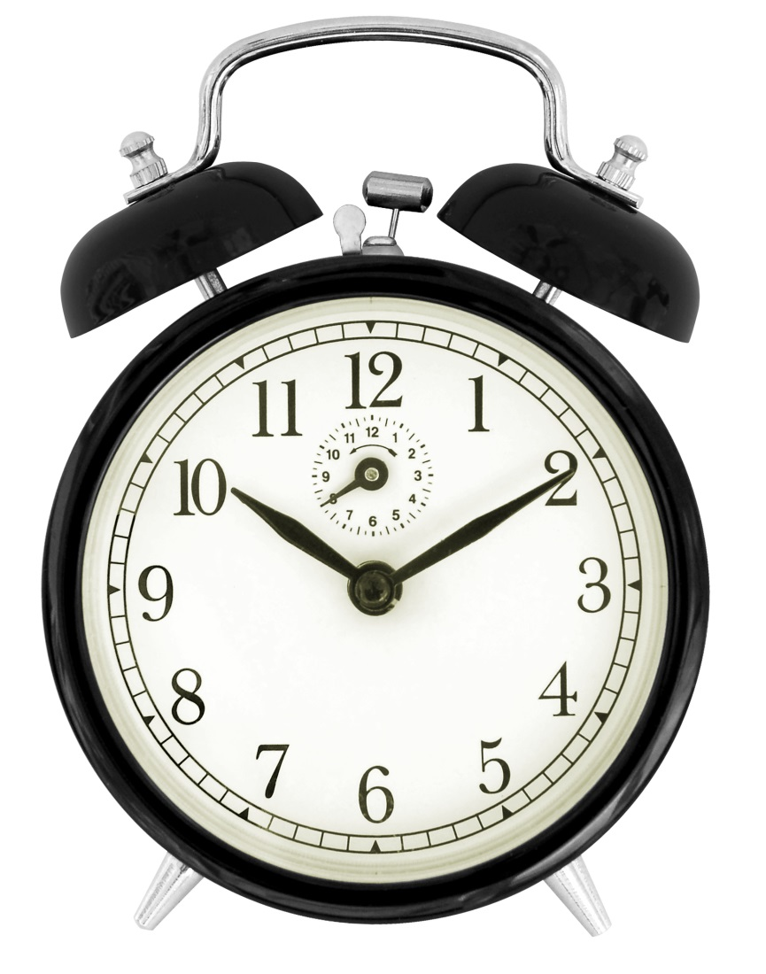
el despertador

Slide 8
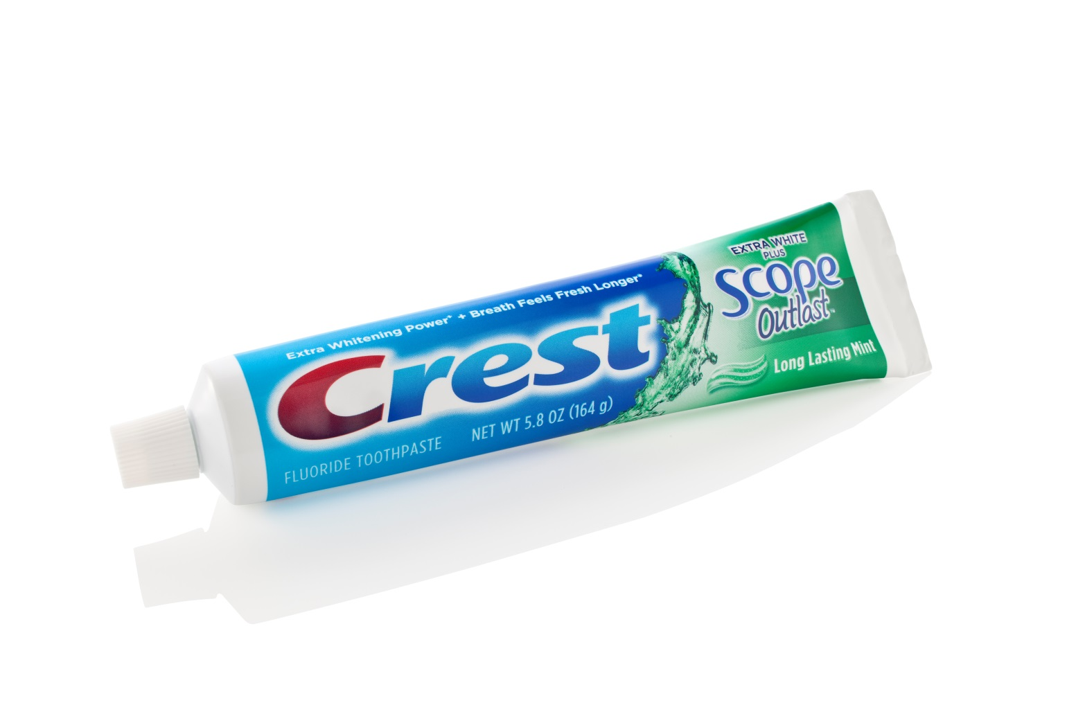
la pasta de dientes

Slide 9
entonces/luego
Then

Slide 10
el espejo

Slide 11
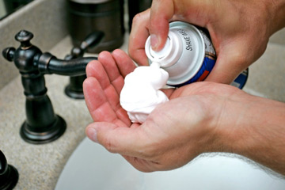
la crema de afeitar

Slide 12
por último
Finally

Slide 13
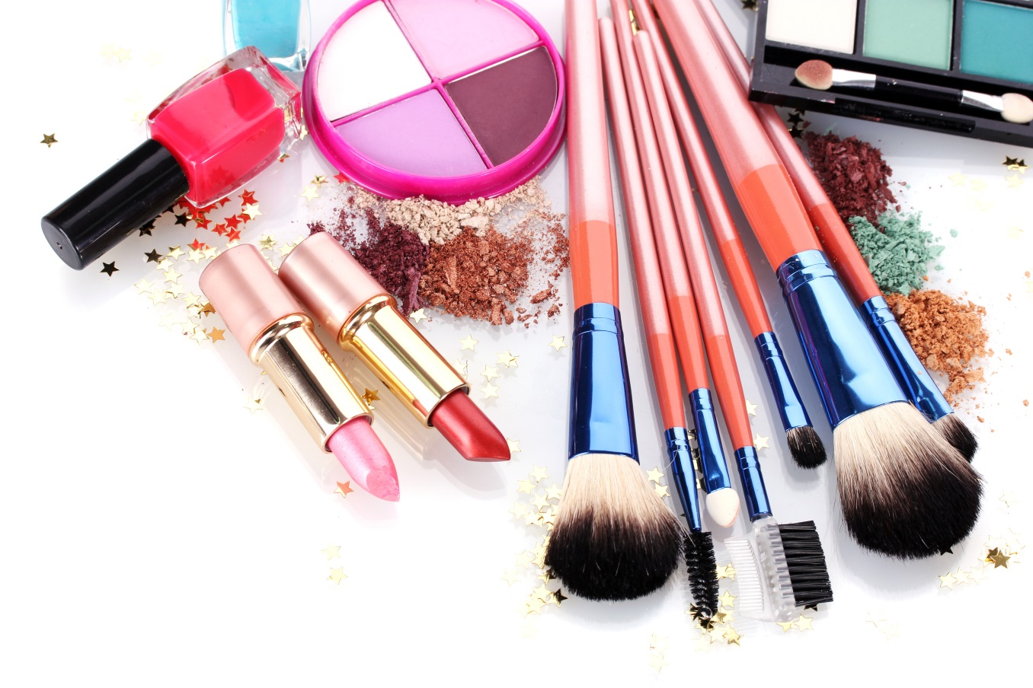
el maquillaje

Slide 14
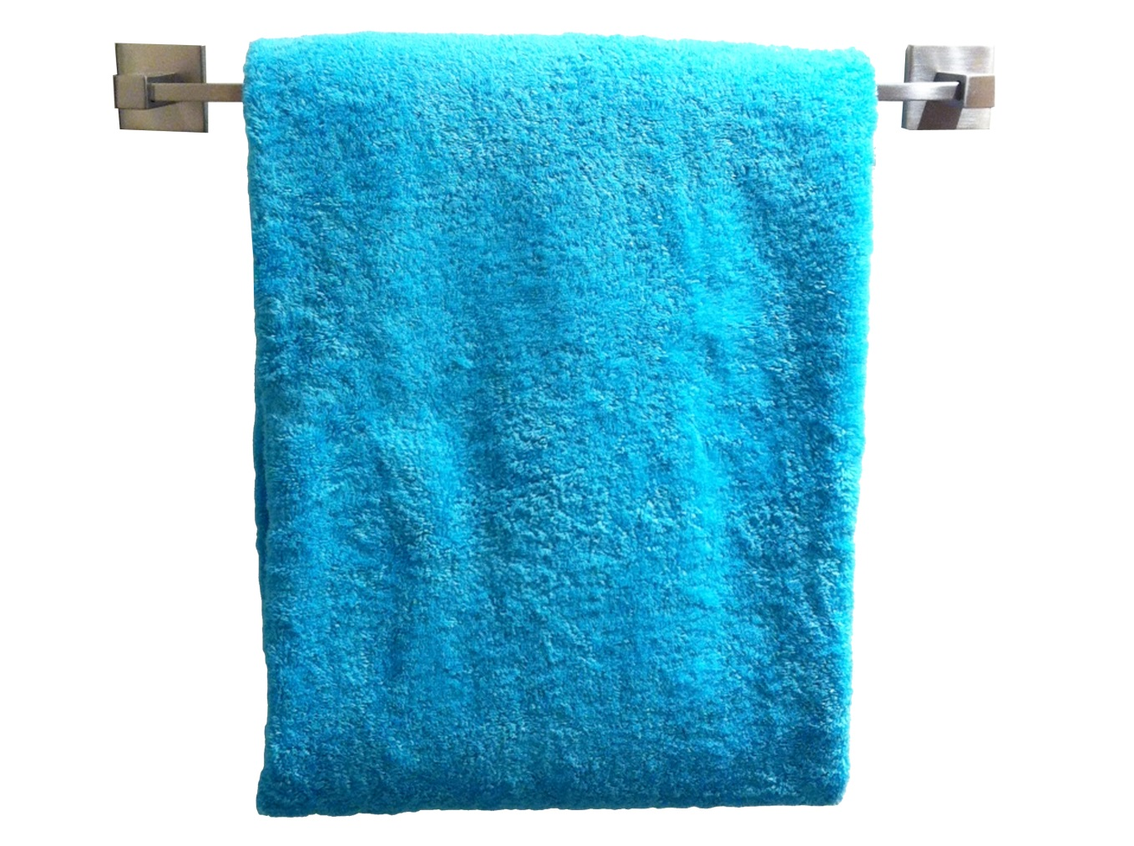
la toalla

Slide 15
antes (de)
Before

Slide 16
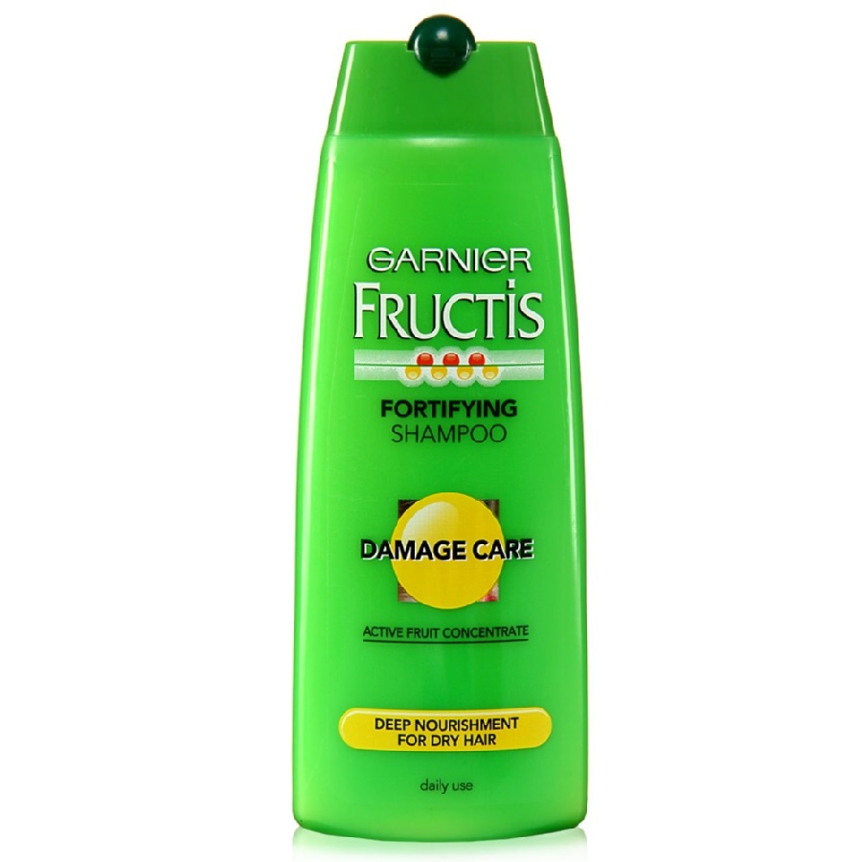
el champú

Slide 17
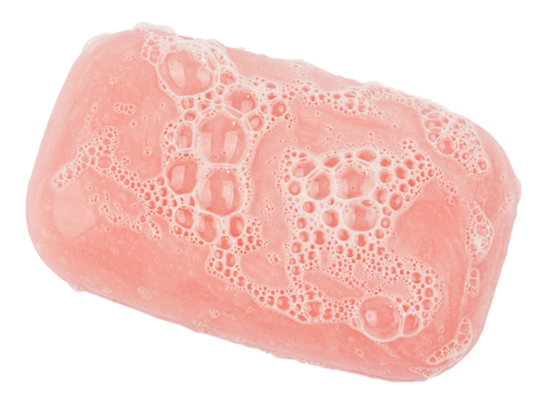
el jabón

Slide 18
más tarde
Later

Slide 19
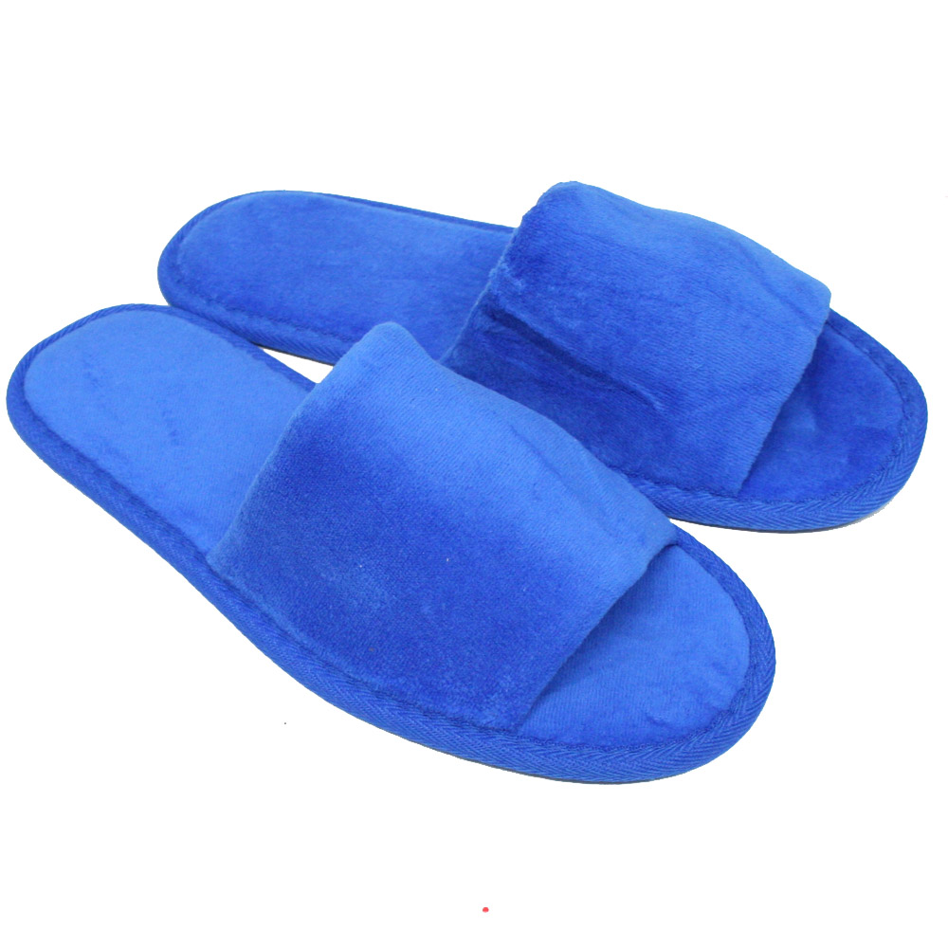
las pantuflas

Slide 20
después (de)
After

Slide 21
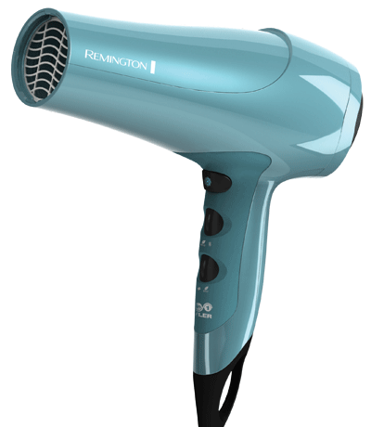
el secador de pelo

Slide 22
por la tarde
4:30 pm

Slide 23
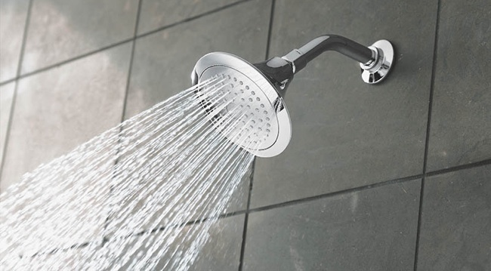
la ducha

Slide 24
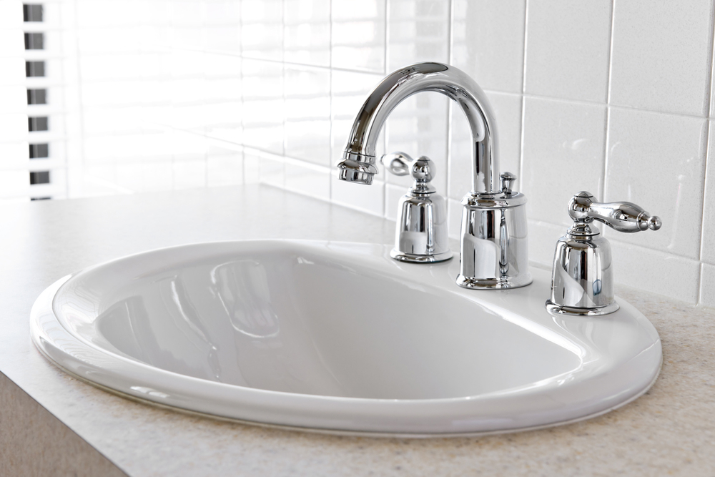
el lavabo

